Slide 1
…
…
…
…
…
…
…
…
…
…
…
…
…
…
…
…

Slide 2
…

Slide 3
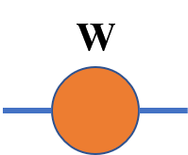
T
M
M
=

Slide 4

A
$$δ$$
=

Slide 5
…
…
…
…
…
…
…
…

